Slide 1
vmgen - Instalare automată de mașini virtuale
SCS 2011: 13-14 Mai 2011
Alexandru Andrei
alex.f.andrei@gmail.com
Mircea Urse
umirc3a@gmail.com
As. Drd. Răzvan Deaconescu

Slide 2
Cuprins
  Introducere
  Motivație
  Soluții de virtualizare
  Arhitectura aplicației
  OpenVZ
  lxc
  VMware
  Instalare de aplicații
  Extindere aplicație
Sesiunea de Comunicări Științifice Studențești - 2011

Slide 3
Introducere
  Aplicație pentru generat mașini virtuale
  Utilizatorul cere o anumită configurație
    hardware: CPU, memorie, HDD etc.
    software: aplicații
  => arhivă cu mașina virtuală complet funcțională
Sesiunea de Comunicări Științifice Studențești - 2011

Slide 4
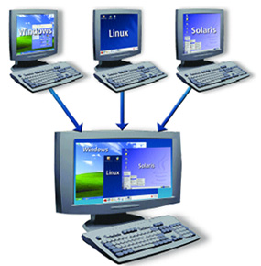
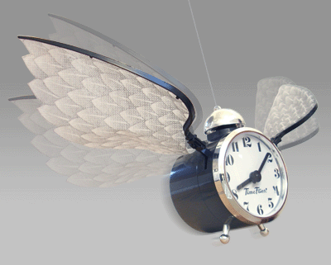
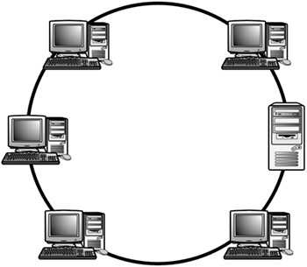

Motivație
Sesiunea de Comunicări Științifice Studențești - 2011

Slide 5




Soluții de virtualizare
Sesiunea de Comunicări Științifice Studențești - 2011

Slide 6
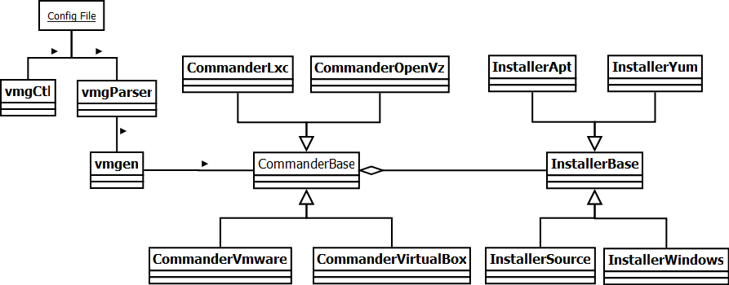
Arhitectura aplicației
Sesiunea de Comunicări Științifice Studențești - 2011

Slide 7
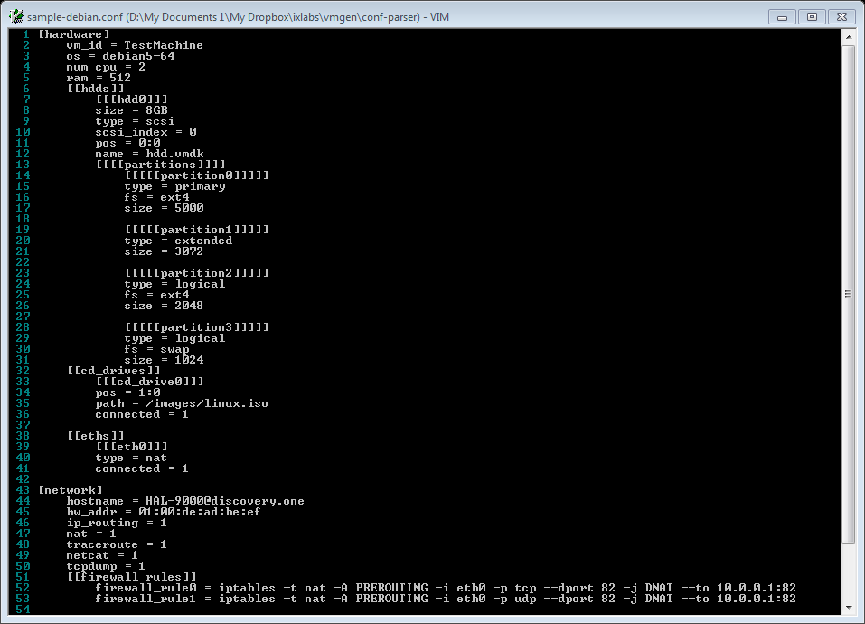
Fișier de configurare (hardware)
Sesiunea de Comunicări Științifice Studențești - 2011

Slide 8
OpenVZ
Containere precreate (http://download.openvz.org/template/
precreated)
Configurare
Rezultatul
  containerul sub forma unei arhive tar
  fișier de configurare OpenVZ
Orice distribuție cu OpenVZ instalat
Sesiunea de Comunicări Științifice Studențești - 2011

Slide 9
lxc
Suport nativ în nucleul Linux
Script bash pentru generare container
  Debian
  Fedora
Orice distribuție cu lxc instalat
Sesiunea de Comunicări Științifice Studențești - 2011

Slide 10
VMware
Mașină virtuală VMware
  fișierul ce descrie mașina (.vmx)
  discuri (.vmdk)
Creare mașină
  generare fișier .vmx
  creare discuri virtuale
  folosire mașină auxiliară, preconfigurată
    partiționare discuri noi
    copiere partiție de sistem de pe discul de bază dorit pe discul nou
Sesiunea de Comunicări Științifice Studențești - 2011

Slide 11
Instalare aplicații
Fișier de configurare
  selecție aplicații
Setul de aplicații disponibile este predefinit
  Networking tools: traceroute, nmap, ...
  Development tools: emacs, eclipse, valgrind, ...
  Services: httpd, sshd, git, ...
  GUI tools: browser, mail client, ...
Sesiunea de Comunicări Științifice Studențești - 2011

Slide 12
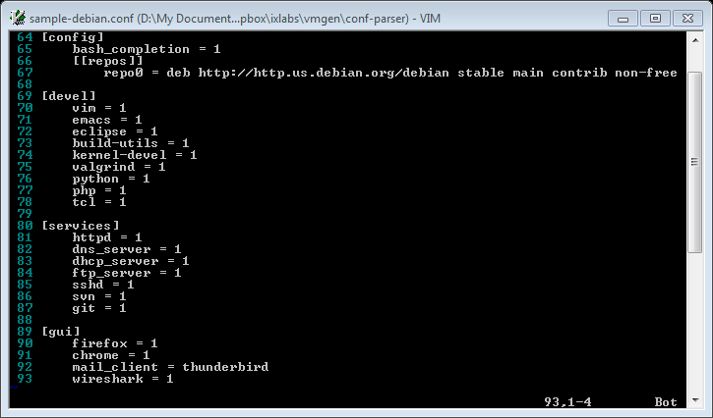
Fișier de configurare (aplicații)
Sesiunea de Comunicări Științifice Studențești - 2011

Slide 13
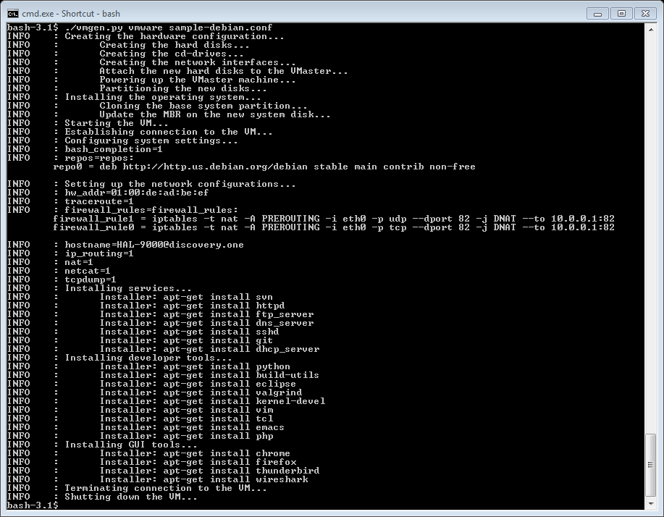
Output
Sesiunea de Comunicări Științifice Studențești - 2011

Slide 14


Extindere
  https://ixlabs.cs.pub.ro/redmine/projects/vmgen
Sesiunea de Comunicări Științifice Studențești - 2011

Slide 15


Întrebări
Sesiunea de Comunicări Științifice Studențești - 2011

